Slide 1

UBND PHƯỜNG HƯNG ĐẠO
TRƯỜNG TIỂU HỌC ĐA PHÚC
Môn : Tiếng Việt
Bài 69: ươi ươu (Tiết 1)
Giáo viên thực hiện: Đặng Thị San

Slide 2



Slide 3


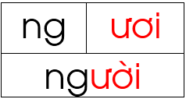








Slide 4
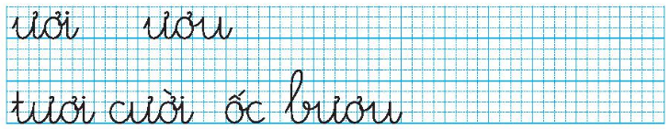
3
Viết

Slide 5

3
Viết

Slide 6
